Slide 1

সবাইকে শুভেচ্ছা

Slide 2
শিক্ষক পরিচিতি
এস এম জামাল উদ্দীন
প্রধান শিক্ষক
তিলকপুর সরকারি প্রাথমিক বিদ্যালয়
আক্কেলপুর ,জয়পুরহাট।

Slide 3
বিষয়ঃ গণিত
শ্রেণিঃ ৫ম
পাঠঃ গুণিতক ও গুণনীয়ক
পাঠ্যাংশঃ মৌলিক উৎপাদকের সাহায্যে গ.সা.গু নির্ণয়
পৃষ্ঠাঃ ৪৪
সময়ঃ ৫০মিনিট।

Slide 4
এ পাঠ শেষে শিক্ষার্থীরা-
মৌলিক উৎপাদকের সাহায্যে গ.সা.গু নির্ণয় করতে পারবে।

Slide 5
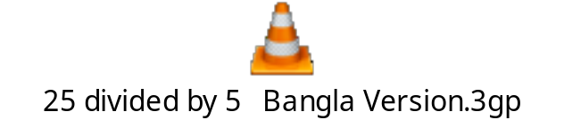

Slide 6
ল.সা.গু ও গ.সা.গু
(মৌলিক উৎপাদকের সাহায্যে গ.সা.গু নির্ণয়)

Slide 7
গ.সা.গু এর পূর্ণরূপ কী?
গরিষ্ঠ সাধারণ গু্ণনীয়ক।
গরিষ্ঠ অর্থ কী?
বড়।
সাধারণ অর্থ কী?
যে সংখ্যা সব রাশিতে আছে।
১)গুণনীয়ক কী?
কোনো সংখ্যা যে যে সংখ্যা দ্বারা নিঃশেষে বিভাজ্য ঐ সংখ্যা গুলোকে সংখ্যাটির গুণনীয়ক বলে।

Slide 8
পূর্ব পাঠের আলোচনা:
২৪ ও ৩৬ এর গ.সা.গু নির্ণয় করি:
২৪ এর সকল গুণনীয়ক: 1, 2, 3, 4, 6, 8, 12, 24
৩৬ এর সকল গুণনীয়ক: ১, ২, ৩, ৪, ৬, ৯, ১২, ১৮, ৩৬
২৪ ও ৩৬ এর সকল সাধারণ গুণনীয়ক: ১, ২, ৩, ৪, ৬, ১২
সকল সাধারণ গুণনীয়কের মধ্যে গরিষ্ঠ গুণনীয়ক: ১, ২, ৩, ৪, ৬, ১২
২৪ ও ৩৬ এর সকল গ.সা.গু = ১২

Slide 9
মৌলিক সংখ্যা কাকে বলে?
যে সংখ্যার গুণনীয়ক কেবল মাত্র ২ টি (১ এবং ঐ সংখ্যা) তাকে মৌলিক সংখ্যা বলে।
মৌলিক উৎপাদক কাকে বলে?
কোনো সংখ্যার গুণনীয়ক গুলোর মধ্যে যে গুলো মৌলিক সংখ্যা সেগুলোকে মৌলিক গুণনীয়ক বলে।
গুণনীয়কের অপর নাম কী?
উৎপাদক।

Slide 10
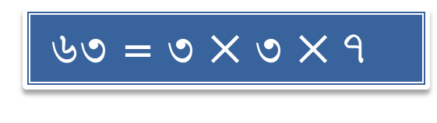
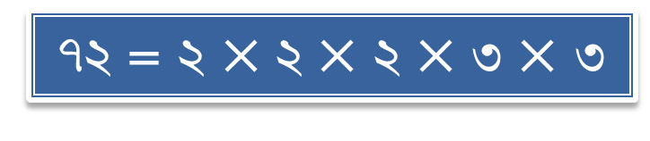
মৌলিক উৎপাদকের সাহায্যে গ.সা.গু নির্ণয় করিঃ
১) 63 ও 7২
৭২
৬৩
২
৩৬
৩
২১
২
১৮
৩
৭
২
৯
63 = ৩$×৩×৭$
৩
৩
৭২ = ২ $×২×$ ২ $×৩×$ ৩

Slide 11

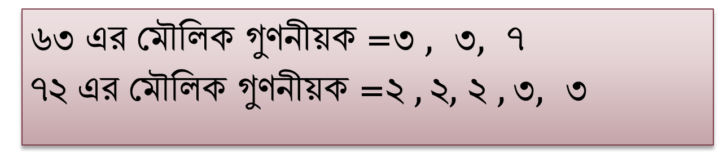

63 = ৩$×৩×৭$
৭২ = ২ $×২×$ ২ $×৩×$ ৩
৬৩ এর মৌলিক গুণনীয়ক =৩$, ৩, ৭$
৭২ এর মৌলিক গুণনীয়ক =২ $,২,$ ২ $, ৩,$ ৩
৬৩ ও ৭২ এর সাধারণ গুণনীয়কঃ ৩ ও ৩
৬৩ ও ৭২ এর গ.সা.গু ৩ × ৩ = ৯

Slide 12
মৌলিক উৎপাদকের সাহায্যে গ.সা.গু নির্ণয় করিঃ
২) ২৮, ৪২ ও ৫৬
২৮, ৪২, ৫৬
১৪, ২১, ২৮
২, ৩, ৪
২
৭
28, 42 ও 56 এর সাধারণ গুণনীয়কঃ 2 ও 7
28, 42 ও 56 এর গসাগু ২ × ৭ = ১৪

Slide 13
দলীয় কাজ

Slide 14
দলের নাম | কাজ | সময়
শাপলা | মৌলিক উৎপাদকের সাহায্যে গ.সা.গু নির্ণয় করঃ ১৫, ২৫ ও ৪০ | ৫মি.
জবা | মৌলিক উৎপাদকের সাহায্যে গ.সা.গু নির্ণয় করঃ ১২, ১৮ ও ২৭ | ৫মি.
৫
৩

Slide 15
বোর্ডে অনুশীলন
মৌলিক উৎপাদকের সাহায্যে গ.সা.গু নির্ণয় করঃ
৩৬, ৪৮
১২, ১৬, ২৪

Slide 16
তোমার বইয়ের ৪৬ পৃষ্ঠা খোল

Slide 17
মৌলিক উৎপাদকের সাহায্যে গ.সা.গু নির্ণয় করঃ
৬, ৮ ও ১২
১৮, ২৪ ও ৩৬

Slide 18
বাড়ির কাজ

Slide 19
শিক্ষক ৫ম শ্রেণির ২৪ জন ছাত্র ও ৩২ জন ছাত্রীকে গণিত বিষয়ের সমস্যা সমাধানের জন্য সর্বাধিক কতটি দলে ভাগ করলে প্রত্যেক দলে ছাত্র ও ছাত্রীর সংখ্যা সমান হবে?

Slide 20

সবাইকে ধন্যবাদ

